Slide 1


2021 ICT COG AI Academy 자연어 처리 프로젝트
한국어 문서 추출 요약 AI
2021. 03. 25
강민영

Slide 2
Contents
I
분석 배경
Ⅱ
활용 데이터
Ⅲ
데이터 전처리 및 학습
결과 및 한계점
Ⅳ

Slide 3
1. 분석 배경
배경
  다양한 분야에서 뉴스기사 요약, 법률 분석 요약, 사업보고서 요약 등 핵심내용을 신속하고 정확하게 파악할 수 있는 AI 요약기술을 필요로 하고 있음.
  데이터셋 중 뉴스기사 데이터셋을 활용해 뉴스기사를 요약을 하고자 함.

Slide 4


2. 활용 데이터
분석 데이터
활용 데이터
  1. train.jsonl - 학습에 사용 할 데이터셋
  - media : 기사 미디어
  - id : 각 데이터 고유 번호
  - article_original : 전체 기사 내용, 문장별로 split되어 있음
  - abstractive : 사람이 생성한 요약문
  extractive : 사람이 추출한 요약문 3개의 index
  2. extractive_test.jsonl - 추론할 데이터셋
  - media : 기사 미디어
  - id : 각 데이터 고유 번호
  - article_original : 전체 기사 내용, 문장별로 split되어 있음
  3. extractive_sample_submission.csv - extractive_test.jsonl의 추론 결과를 작성
  - id : extractive_test.jsonl 데이터의 고유 번호
  - summary : 모델이 추론한 3개의 추출 문장, 하나의 셀에 각 문장을 “/n”로 구분.

Slide 5
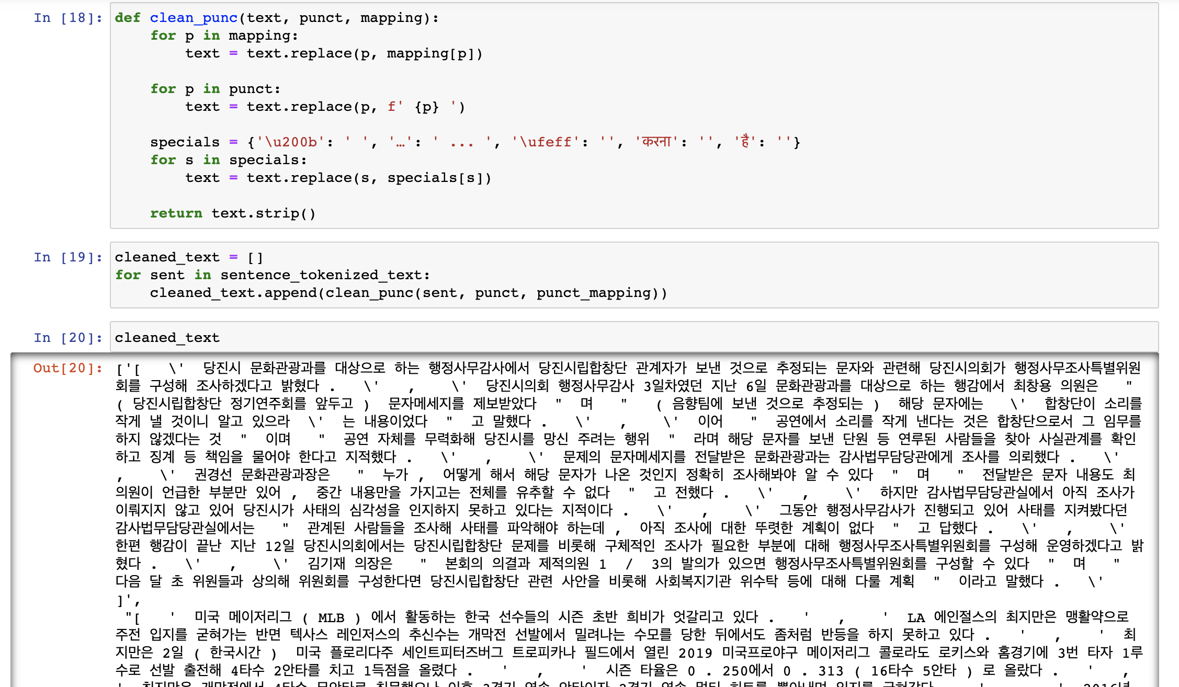
3. 데이터 전처리 및 학습
Basic Preprocessing
데이터 전처리

Slide 6
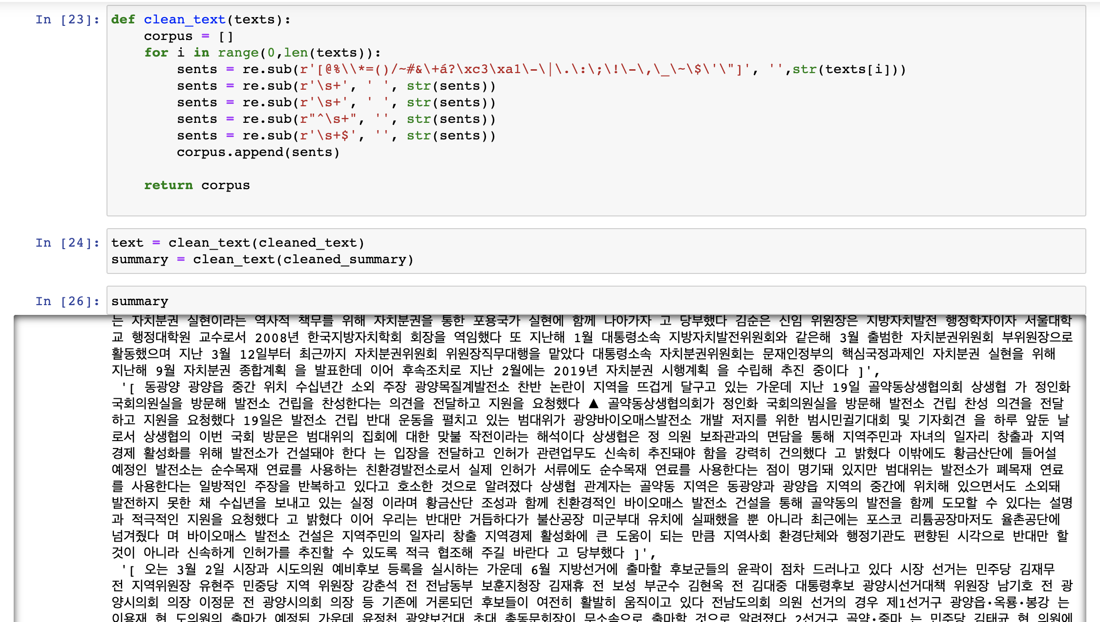
3. 데이터 전처리 및 학습
Basic Preprocessing
데이터 전처리

Slide 7
3. 데이터 전처리 및 학습
Basic Preprocessing
데이터 전처리

Slide 8
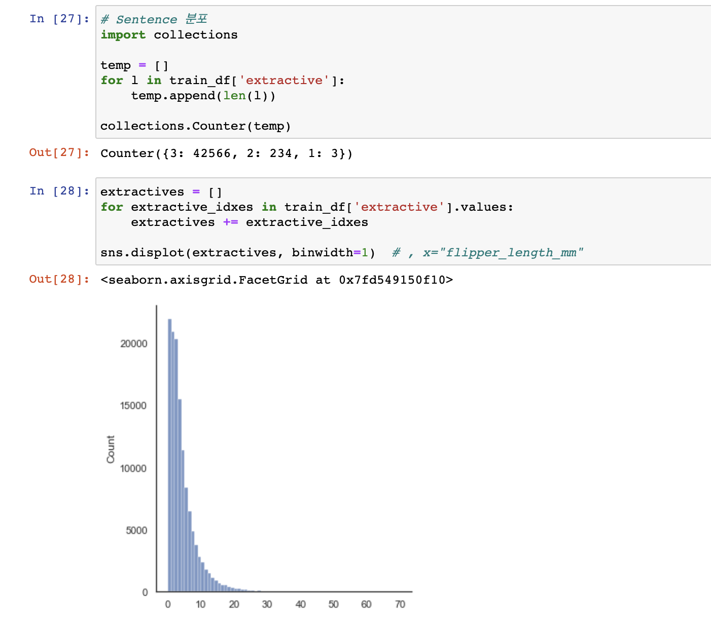
3. 데이터 전처리 및 학습
Sentence 분포 EDA
데이터 전처리

Slide 9
4. 결과 및 한계점
결과 및 한계점
  토크나이저 생성 시 생성되는 잦은 오류로 시간을 많이 지체함.
  인코딩 시 단어로 인코딩이 안되고, 한 글자씩 인코딩이 되는 문제 발생.
  트랜스포머에 대한 깊은 이해 필요.
  RNN의 전반적인 개념 이해와 더 많은 실습 연습이 필요.

